Slide 1
Эффективное управление финансово-экономической и обеспечивающей деятельностью в медицинских организациях на платформе «Парус».
Формирование, оперативный учет и контроль исполнения Плана ФХД по учетным данным
«Корпорация ПАРУС»
2018 г.

Slide 2
Законодательство
Приказ Министерства Финансов от 28 июля 2010 г. N 81н (ред. от 13.12.2017)
«О требованиях к плану финансово-хозяйственной деятельности государственного (муниципального) учреждения»
Приказ Минздрава России от 09.12.2016 N 951н (ред. от 08.09.2017)
«Об утверждении Порядка составления и утверждения плана финансово-хозяйственной деятельности федеральных государственных учреждений, подведомственных Министерству здравоохранения Российской Федерации»
Приказ ФАНО России от 17.05.2016 N 23н (ред. от 28.04.2017)
«Об утверждении Порядка составления и утверждения плана финансово-хозяйственной деятельности федеральных государственных учреждений, находящихся в ведении Федерального агентства научных организаций»

Slide 3
Схема работы государственного учреждения в ПП «Парус»
«Учет договоров по приносящей доход деятельности»
ПАРУС «Управление финансово – хозяйственной деятельностью учреждения»
«Управление Гос. заданиями»
Данные для планирования поступлений
Данные для планирования доходов
Показатели финансового состояния
Сумма состояния на дату
«Управление имуществом»
Начисление доходов
Данные для планирования выплат
Поступления
Оплата
Остаток на начало периода
Утверждено
«Бухгалтерский учет»
Плановые (сметные) назначения
ПФХД
Начислено
Внешние И.С.
- Bus.gov.ru
- Электр. бюджет
Исполнено
ПФХД
Начисления,
поступления, обязательства, экономия и выплаты
Выплаты
Утверждено
Расчетная ведомость
«Расчет заработной платы»
Извещения и контракты
Право принятия обязательств
Исполнение контрактов
Принимаемые обязательства
Расчетно-платежная ведомость
Экономия на закупках
«Управление государственными закупками»
Показатели плана закупок
Принято обязательств
«Кадры и штатное расписание»
Принято денежных обязательств
Штатное расписание, численность сотрудников
Исполнено
Соответствие сумм закупок и ПФХД
Остаток на конец периода
Приказы на премирование

Slide 4
Основные функциональные блоки модуля
«ПАРУС - Управление ФХД учреждения»
Расчет (обоснование) показателей поступлений и выплат ПФХД
План финансово – хозяйственной деятельности
Значения по показателям
Управление государственными заданиями
(поступления / выплаты)
Управление государственными закупками
(выплаты)
Кадры и штатное расписание (выплаты)
Управление государственным имуществом (выплаты)
Проекты сметных
(плановых) назначений
Сформировать показатель
Утверждено
Проект сметных (плановых) назначений ПФХД
Изменение сметных (плановых) назначений ПФХД
Изменить показатель
Исполнение плана ФХД по поступлениями и выплатам
Экономия
Журнал хозяйственных операций, модуль «Бухгалтерский учет»
Обязательства (в т.ч. принимаемые)
Принято обяз-в
Денежные обязательства
Принято ДО
Расчетно-платежные документы
Исполнено (касса)
Контроль на соответствие показателям ПФХД
Бухгалтерский учет
Формирование и контроль
Право на принятие обяз-в
Государственные контракты
Управление государственными закупками
Формирование и Контроль
Обязательства
Реестр государственных контрактов
Не исполнено ДО
Остатки средств по счетам
План государственных закупок
Не исполнено

Slide 5
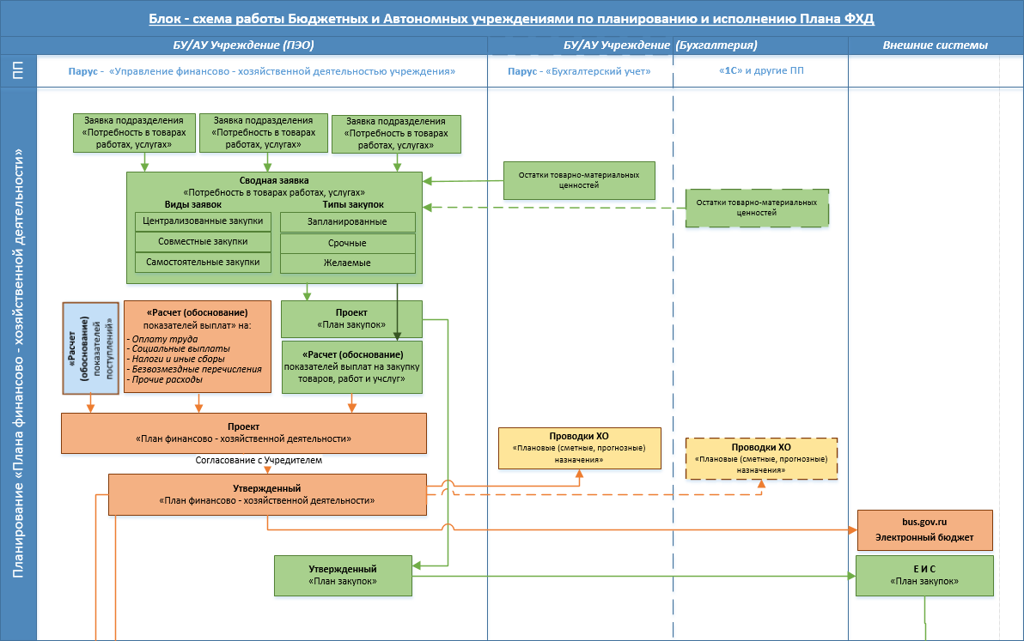
Блок – схема планирования Плана ФХД учреждением
И с п о л н е н и е П Ф Х Д

Slide 6
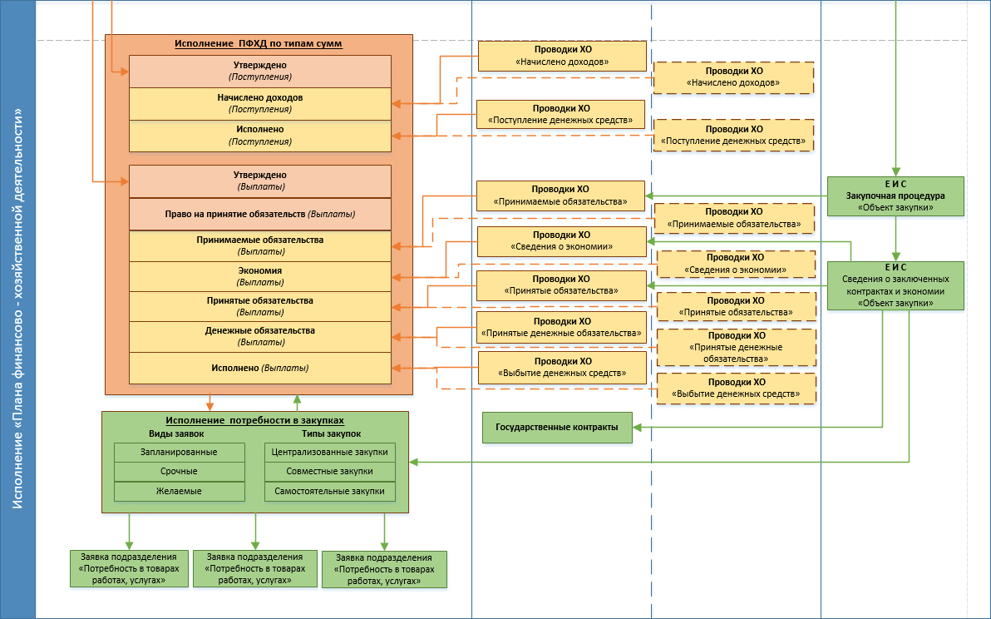
Блок – схема исполнения Плана ФХД учреждением

Slide 7
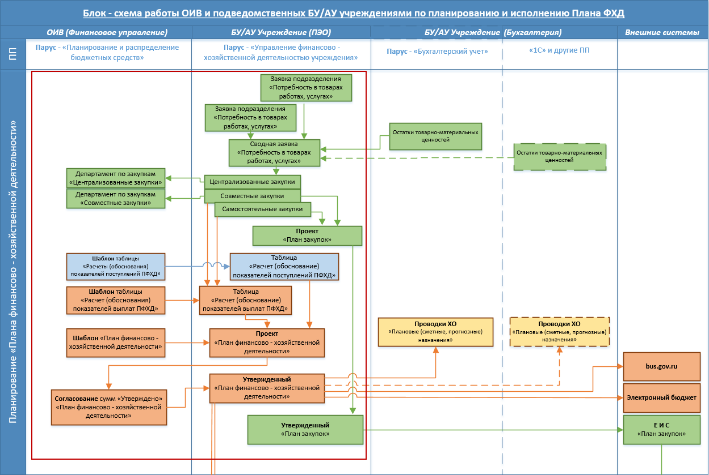
Блок – схема взаимодействия ОИВ и Учреждения
по созданию плана ФХД
Ведутся работы:
М и н з д р а в
Ф А Н О

Slide 8
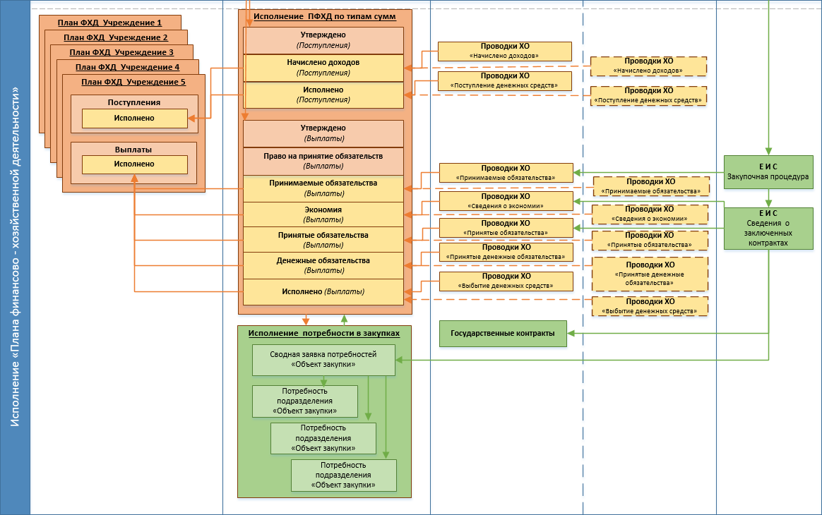
Блок – схема взаимодействия ОИВ и Учреждения
по исполнению плана ФХД

Slide 9
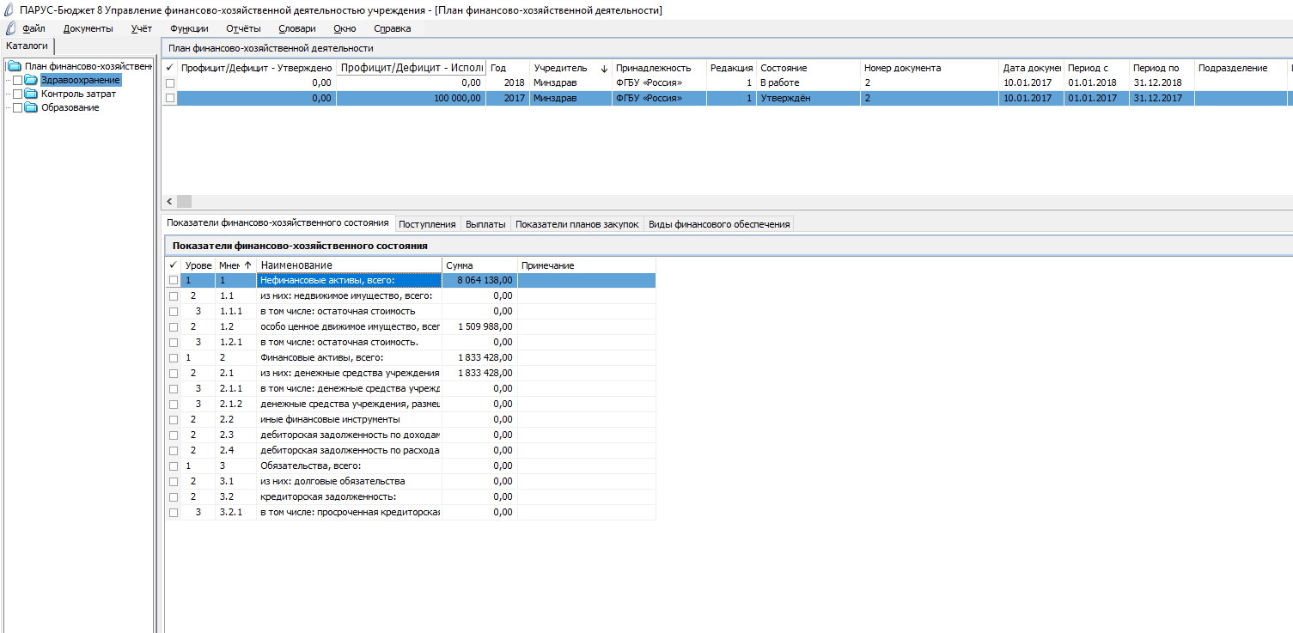
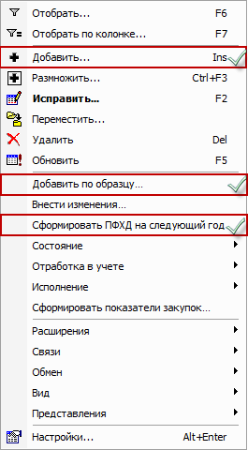
Создание плана ФХД

Slide 10
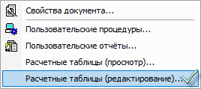
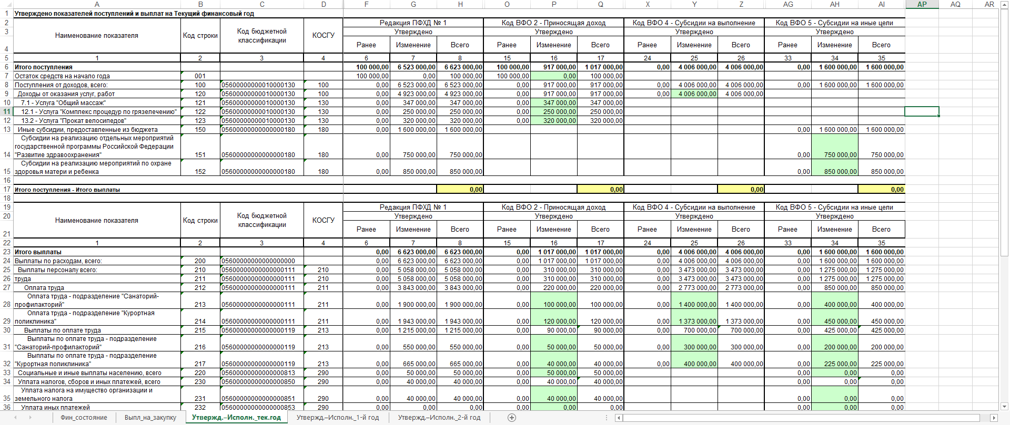
Создание плана ФХД с помощью расчетной таблицы

Slide 11
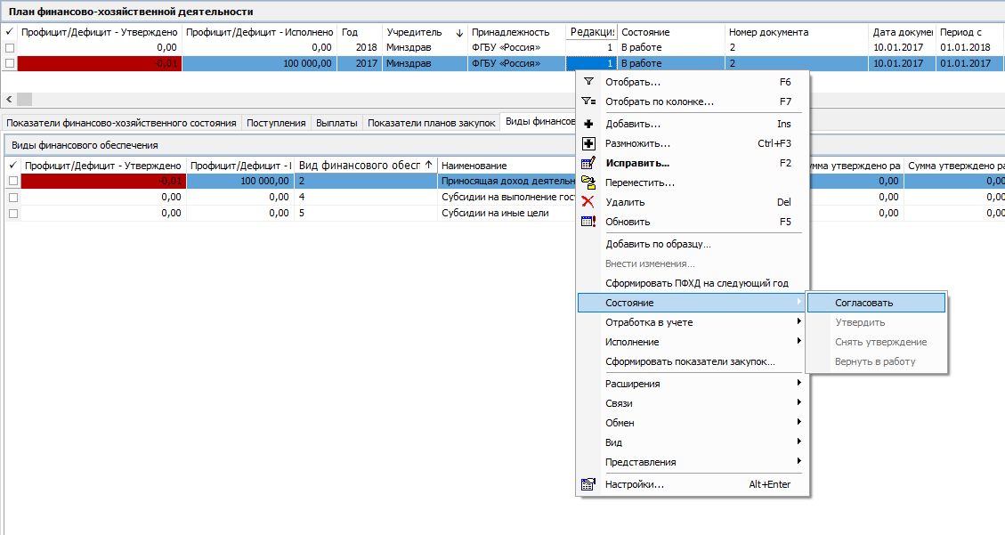
Внутренний контроль плана ФХД

Slide 12
Схема внутреннего контроля плановых показателей ПФХД
Мнемокод
Код строки
КБК
Доп. аналит.
Утверждено по годам
Контроли
Сумма поля «Утверждено» ≥ 0
Для бюджетных учреждений
1. Утверждено 44-ФЗ ≥ Утверждено по показателям ПФХД с ВФО «3», «4», «5», «6», «7».
2. Утверждено 223-ФЗ ≤ Утверждено по показателям ПФХД с ВФО «2»
Для автономных учреждений
1. Утверждено 44-ФЗ ≥ Утверждено по показателям ПФХД с ВФО «6».
Текущий
1-й пл. год
2-й пл. год
Итого поступл. 100 1 450 400 500
Остаток 101 1 000 0 0
Показатель 3 120 120 250 190 280 ё
Показатель 4 121 120 Услгуга 1 150 120 160
Показатель 5 122 120 Услгуга 2 100 70 120
Показатель 6 130 150 200 210 220
Итого выплат 200 1 450 400 500
Показатель 21 210 111 500
Показатель 22 211 111 Отдел 1 200
Показатель 23 211 111 Отдел 2 300
Показатель 24 220 212 250
Показатель 25 260 244 700 400 500
Код
Год
Всего
44-ФЗ
223-ФЗ
1-й год
Текущий
1-й год
0001 700 400 500 600 350 450 100 50 50
Текущий
2-й год
Текущий
1-й год
2-й год
2-й год
1001 200 50 200 50
1001 2015 100 100
1001 2016 100 50 100 50
2001 500 350 500 400 300 450 100 50 50
2001 2017 500 200 200 400 200 200 100
2001 2018 Х 150 100 100 100 50
2001 2019 Х Х 200 150 50

Slide 13
Соответствие ПФХД с закупками ТРУ и Бух. учетом
1. Соответствие ПФХД данным на Закупку товаров, работ и услуг
2. Соответствие ПФХД данным Бухгалтерского учета

Slide 14
Формирование и контроль плановых данных по закупкам ПФХД с данными смежных модулей системы
Модуль «Бухгалтерский учет»
Модуль «Управление финансово – хозяйственной деятельностью учреждения»
Раздел «Государственные контракты и закупки»
Раздел «План финансово – хозяйственной деятельности»
Текущий
1-й год
2-й год
Текущий год
1-й год
2-й год
Финансирование
200 50 0
Спецификация «Выплаты»
Показатель 260 700 400 500
Модуль «Управление государственными закупками»
Раздел «Реестр государственных контрактов»
Текущий
1-й год
2-й год
Спецификация «Показатели планов закупок»
График оплаты
200 50 0
0001 700 400 500
Реестр контрактов
1001 200 50 0
Раздел «Планы государственных закупок»
2001 500 350 500
Текущий
1-й год
2-й год
Утверждено
500 350 500

Slide 15
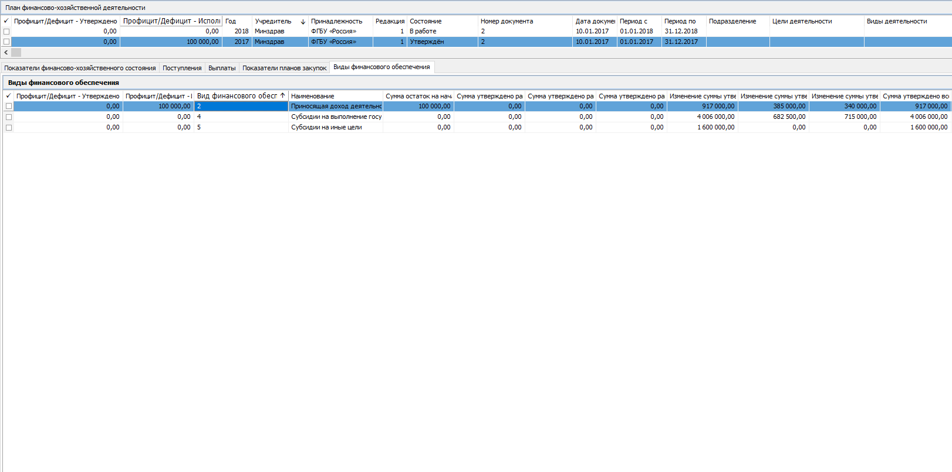
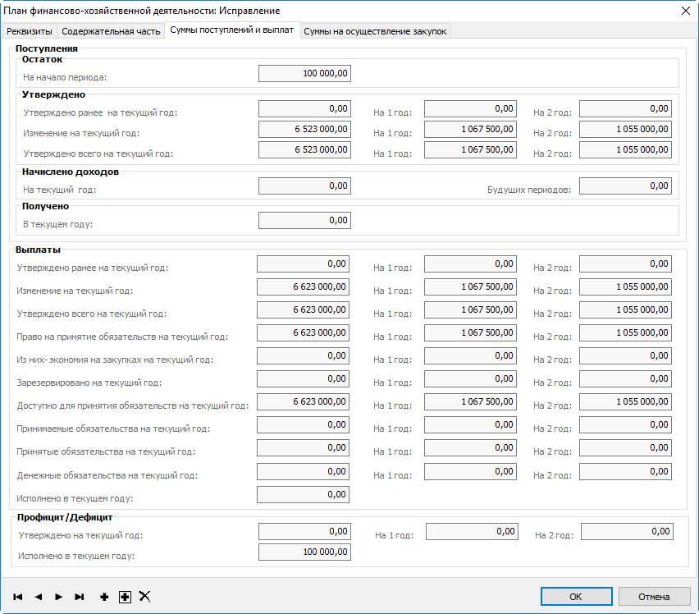
Утверждений плана ФХД

Slide 16
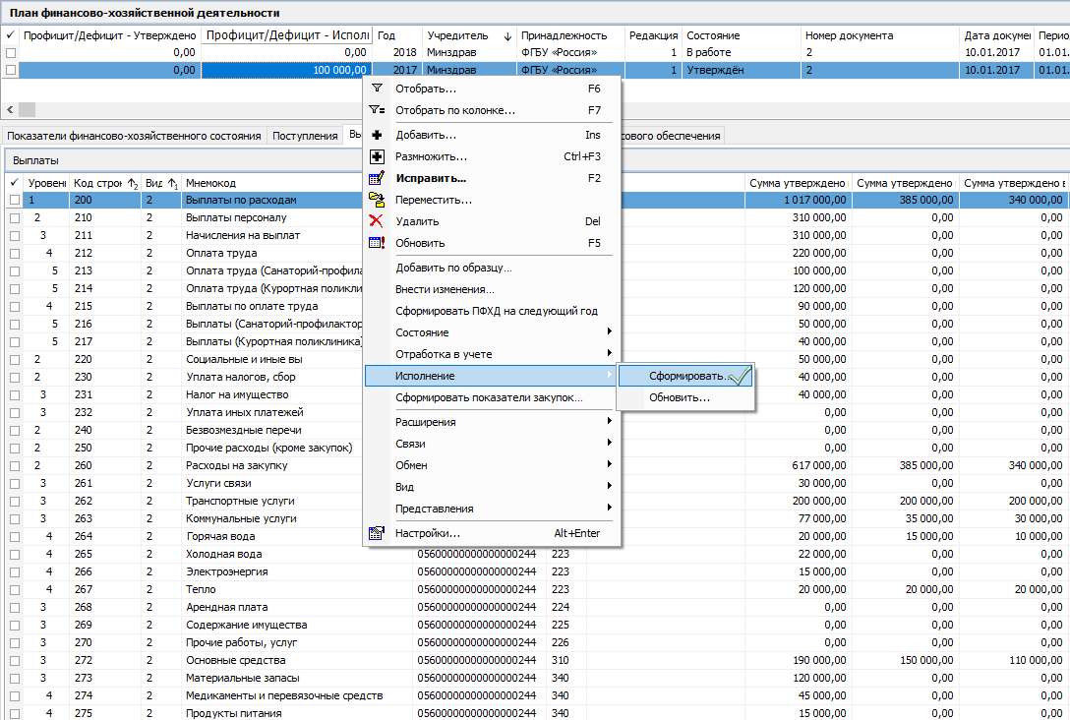
Формирование сумм исполнения показателей плана ФХД

Slide 17
Формирование показателей исполнения по поступлениям
Управление финансово – хозяйственной деятельностью учреждения
Внешняя система
Федеральное казначейство
План финансово – хозяйственной деятельности
Спецификация «Поступления»
Показатель n
Бухгалтерский учет
Правила формирования сумм исполнения ПФХД
(Правила отнесения проводок ХО к показателям ПФХД)
Проводка хозяйственной операции
Выписки из лицевого счета казначейства
Утверждено
750
Банковские документы
Показатель
Начислено
0
Товарные отчеты
Показатель
Журнал платежей
Исполнено
0
Показатель
Центр материально технического снабжения
Договора (Этапы)
Показатель

Slide 18
Формирование показателей исполнения выплат по закупкам
Управление государственными закупками
Заявки на государственные закупки
План закупок
План – график закупок
Реестр государственных контрактов
Показатель
Показатель
Показатель
Показатель
Управление финансово – хозяйственной деятельностью учреждения
Бухгалтерский учет
Правила формирования сумм исполнения ПФХД
(Правила отнесения проводок ХО к показателям ПФХД)
Проводка хозяйственной операции
Государственные контракты и закупки
План финансово – хозяйственной деятельности
Спецификация «Выплаты»
Показатель
Показатель
Утверждено
700
Бюджетные обязательства
Право на принятие обязательств
0
Показатель
Принимаемые обязательства
0
Принятые обязательства
0
Денежные обязательства
Экономия закупки
0
Показатель
Принятые денежных обязательств
0
Банковские документы / Кассовые документы
Исполнено
0
Показатель

Slide 19
Формирование показателей исполнения иных выплат
Управление финансово – хозяйственной деятельностью учреждения
Расчет заработной платы
Свод проводок по выплатам
План финансово – хозяйственной деятельности
Спецификация «Выплаты»
Реестр государственных контрактов
Показатель
Показатель n
Показатель 12
Правила формирования сумм исполнения ПФХД
(Правила отнесения проводок ХО к показателям ПФХД)
Бухгалтерский учет
Проводка хозяйственной операции
Утверждено
750
Внутренние документы (бухгалтерская справка)
Показатель
Право на принятие обязательств
0
Бюджетные обязательства
Принятые обязательства
0
Показатель
Денежные обязательства
Принятые денежных обязательств
0
Показатель
Кассовые документы
Исполнено
0
Показатель
Банковские документы
Показатель

Slide 20
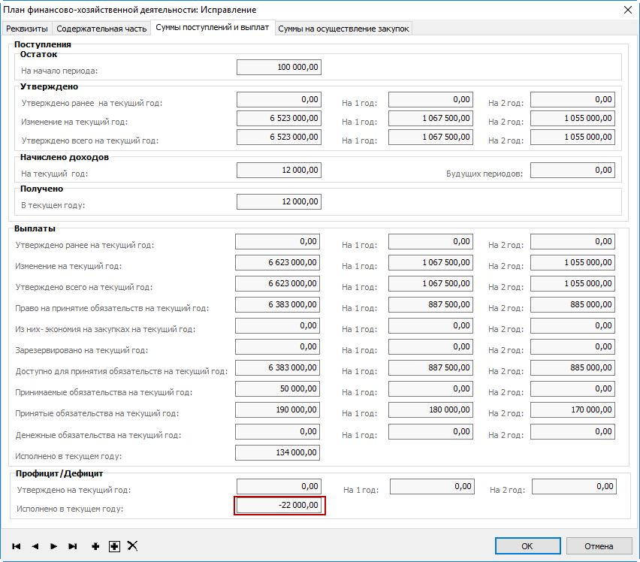
Оперативный анализ и контроль исполнение плана ФХД

Slide 21
Оперативный анализ и контроль исполнение плана ФХД

Slide 22
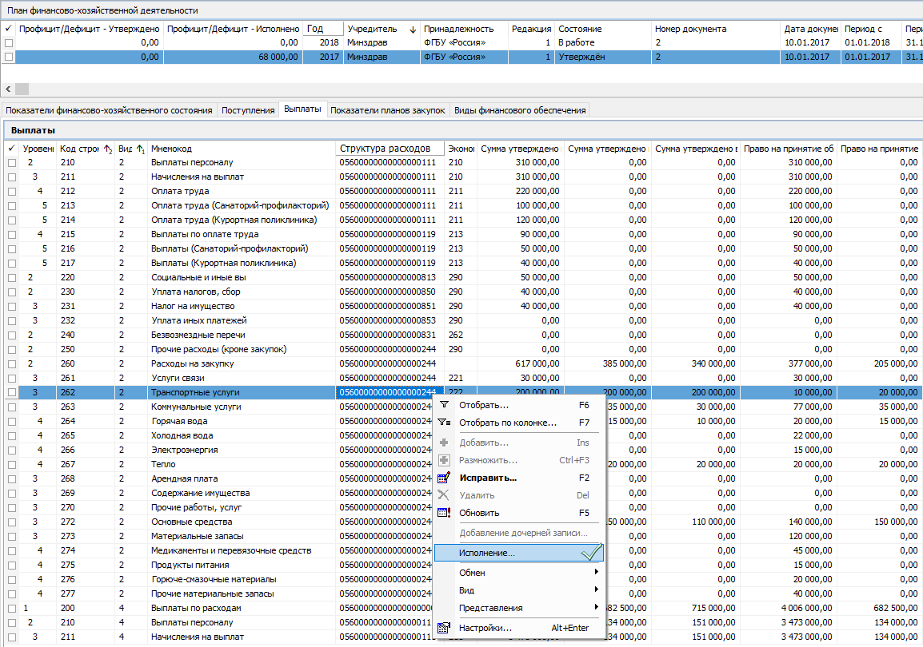
Просмотр сумм исполнения показателя ПФХД

Slide 23
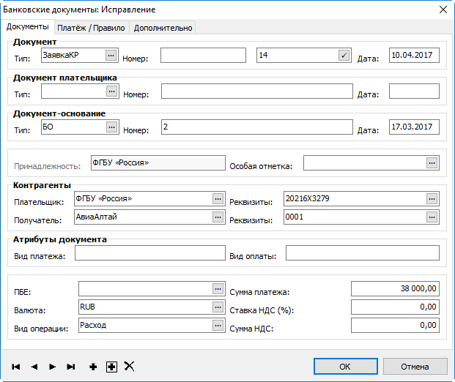
Просмотр ХО и первичного документа исполнения ПФХД

Slide 24
Оперативный контроль данных в разделе ПФХД
План финансово – хозяйственной деятельности
Спецификация «Выплаты»
Утверждено
Право на принятие БО
Принятые БО
Принятые ДО
Исполнено
1.
700
800
Утверждено ≤ Исполнено
2.
- 100
Право на принятие ≤ 0
3.
500
600
Принятие БО ≤ Принятые ДО
4.
600
800
Принятие ДО ≤ Исполнено
Спецификация «Поступления»
Утверждено
Начислено
Исполнено
1.
700
900
Утверждено ≤ Исполнено
2.
700
800
Утверждено ≤ Начислено
800
900
Начислено ≤ Исполнено
Спецификация «Виды финансового обеспечения»
Виды финансового обеспечения
2
3
4
5
6
7
Поступления
Остаток + Исполнено 100 200 300 400 500 600
Исполнено Исполнено поступления выплаты
≤
Выплаты
Исполнено 150 250 350 450 550 650

Slide 25
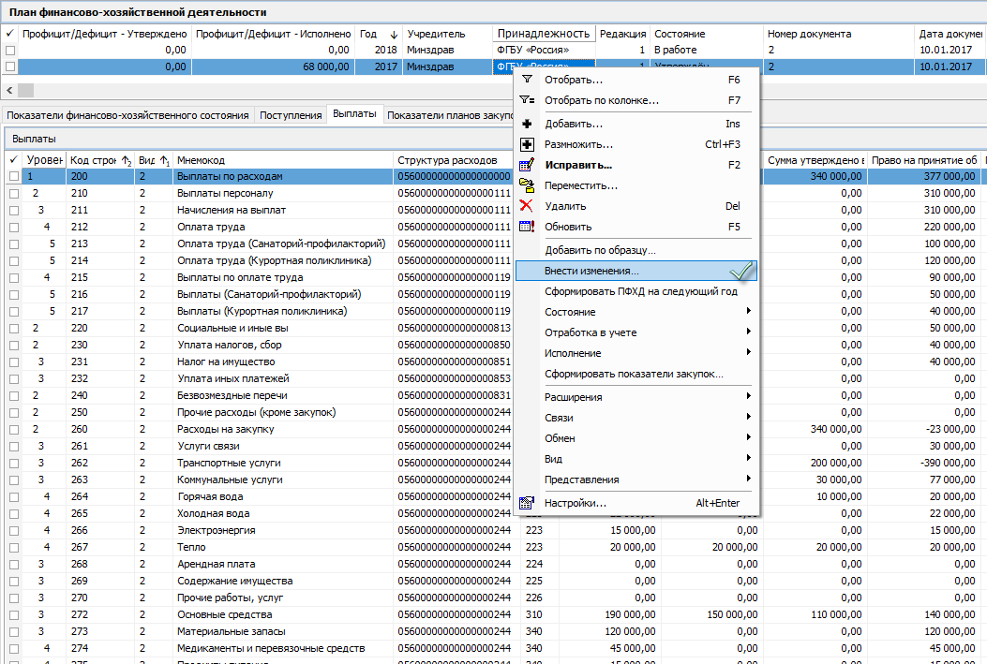
Создание новой редакции плана ФХД

Slide 26
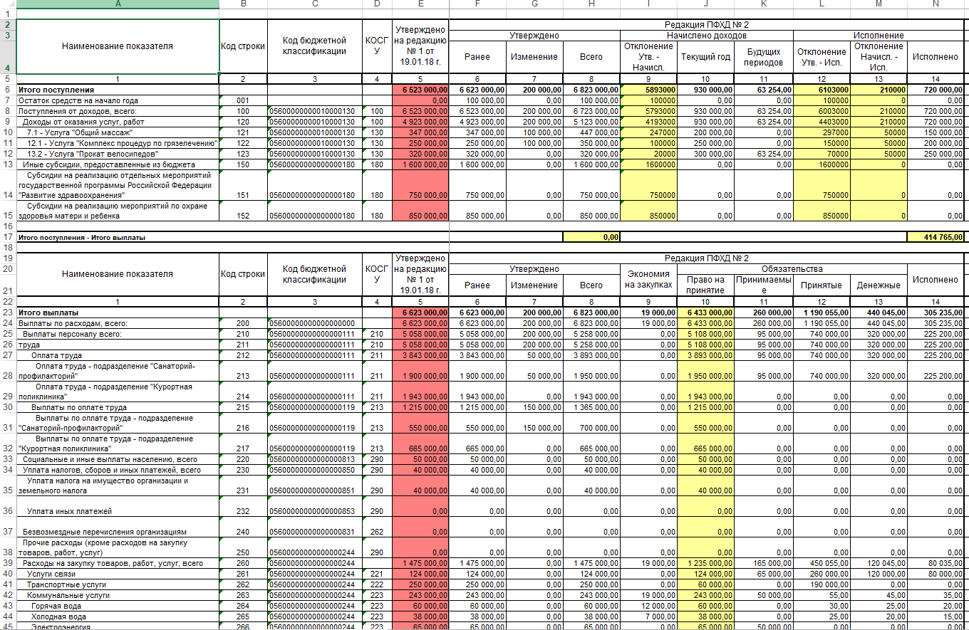
Внесение изменений в план ФХД

Slide 27
П р е и м у щ е с т в а р е ш е н и я
Сокращение сроков по подготовке и формированию документов планирования плана финансово – хозяйственной деятельности в несколько раз.
Исключение ошибок при формировании документов, благодаря использованию данных из смежных систем.
Невысокая стоимость приобретаемого решения:
Приобретение программного продукта – от 99 000 рублей.
Услуги по настройке системы и обучению пользователей – составляют от 3 до 5 дней и стоимостью от 99 000 рублей.

Slide 28
Финансовая модель учреждений здравоохранения
ПЛАН
План ФХД
Доходы
Расходы
Бюджет
ОМС
Платные услуги
?
Затраты (по статьям)
Обоснование показателей ПФХД
Нормативы
Тарифы
Цены
?
Объемы услуг
Объемы услуг
Объемы услуг
Плановая себестоимость услуг
ФАКТ
?
Доходы
⬆⬇
Расходы ⬇⬆
…
…
…
…
…
Нормативы
Тариф
Цены ⬆⬇
Затраты ⬇⬆
?
Объемы услуг ⬆⬇
Объемы услуг ⬆⬇
Объемы услуг ⬆⬇
Фактическая себестоимость услуг ⬆⬇

Slide 29
Различия схем расчета стоимости медицинских услуг
Бюджет
ОМС
БНЗ, НЗ, корректирующие коэффициенты
БК РФ, ПП №640,
Приказ МЗ №366н
Тарифы
Приказ МЗ №158н,
Письмо ФФОМС …
Порядки оказания мед/помощи
Порядки оказания мед/помощи
Нормы
Стандарты оказания мед/помощи
Нормы
Стандарты оказания мед/помощи
Средние «сетевые» показатели
…
Объемы услуг ГЗ (детальные услуги)
Номенклатура услуг,
Приказ МЗ №804н
Объемы услуг ГЗ (крупные направления)
ПП №1043, Общероссийские перечни услуг
Себестоимость услуг
ПП №1006,
Приказ МЗ №853н, …
Платные услуги
Стандарты оказания мед/помощи, МЭС …

Slide 30
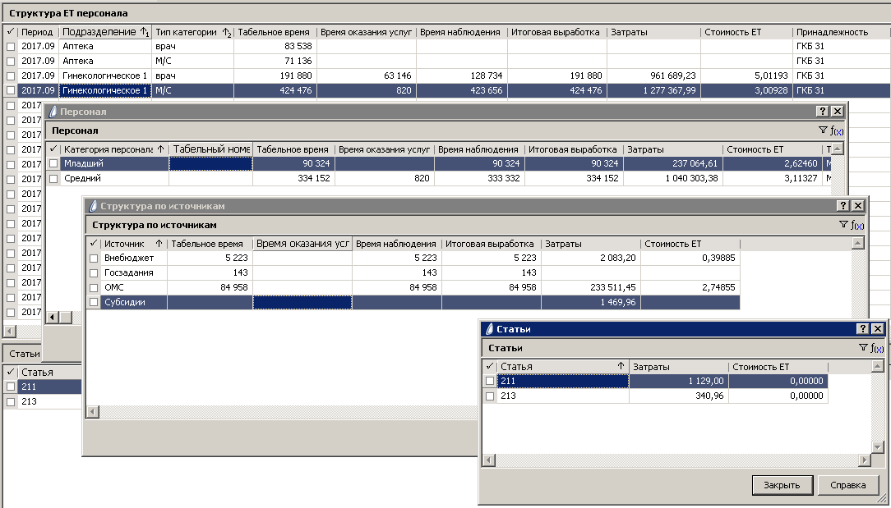
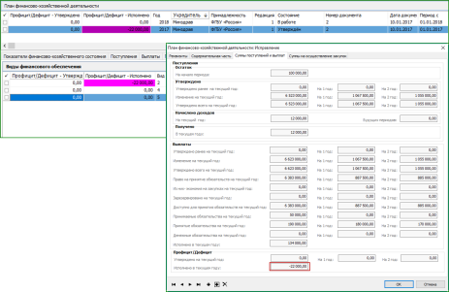
Программно-методическое решение
ПАРУС – Расчет фактической
себестоимости медицинских услуг
Единая методология сквозного «раздельного» управленческого учета и расчета стоимости медицинских услуг
Разработка подробных методик
Поведение предварительных расчетов и балансировки
Обучение (в т.ч. ПК)
ПАРУС – Управление финансово-хозяйственной деятельностью учреждения

Slide 31
Ожидаемые результаты
Гарантия соблюдения установленных требований и «согласование» различных методических подходов в рамках одной системы
Внедрение (совершенствование) внутренних стандартов оказания услуг с использованием подробных натуральных норм
Обеспечение руководства достоверными данными управленческого учета, в том числе по экономической эффективности учреждений в разрезе отдельных услуг/работ/подразделений
Обеспечение достаточного уровня квалификации специалистов, участвующих во внедрении систем
Сокращение сроков и трудоемкости сбора исходных данных и проведения экономических расчетов (балансировки)
Интеграция с сопутствующими информационными системами

Slide 32
СПАСИБО ЗА ВНИМАНИЕ
ООО «Корпорация «Парус»,
129366, Москва, ул. Ярославская, д.10 корп.4,
(495) 617-42-22
www.parus.com

